Slide 1
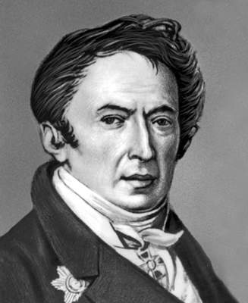
Карамзин Николай Михайлович
1766-1826 гг.

Slide 2
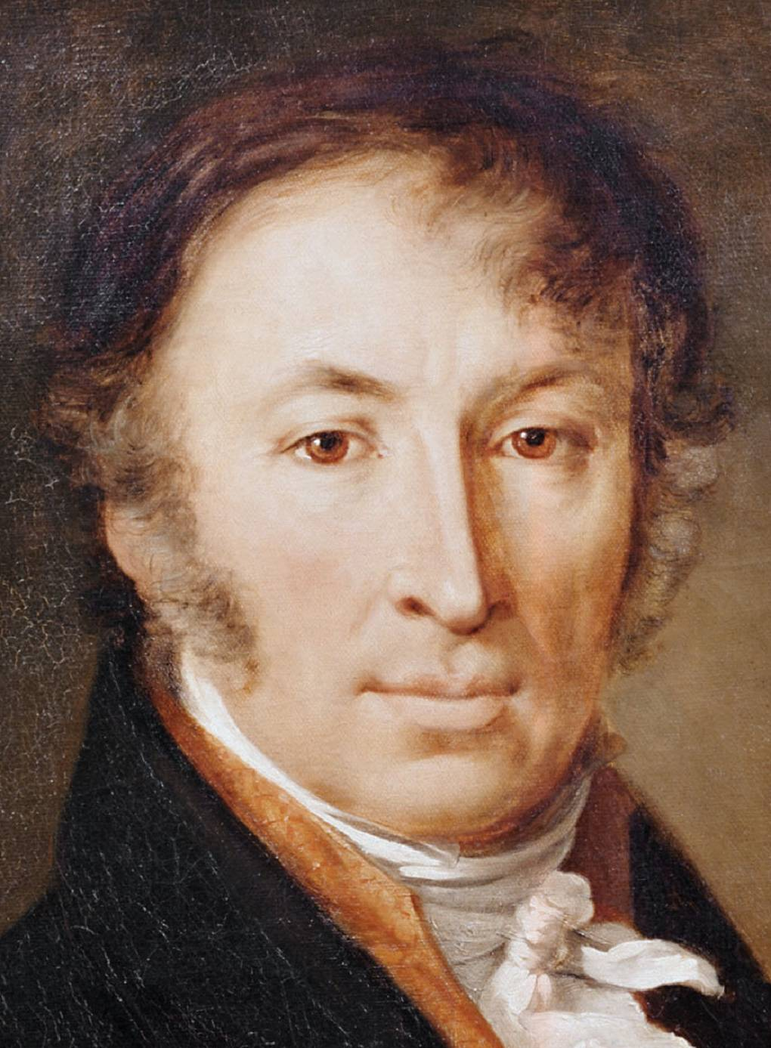
Карамзин Николай Михайлович – великий реформатор русского языка.
Реформатор русского языка: вместо прямых заимствований Карамзин ввёл в лексику слова-кальки (впечатление, влияние, трогательный, занимательный). Благодаря Карамзину, мы пользуемся такими словами, как "промышленность", "моральный", "эпоха", "эстетический", "гармония", "катастрофа".

Slide 3
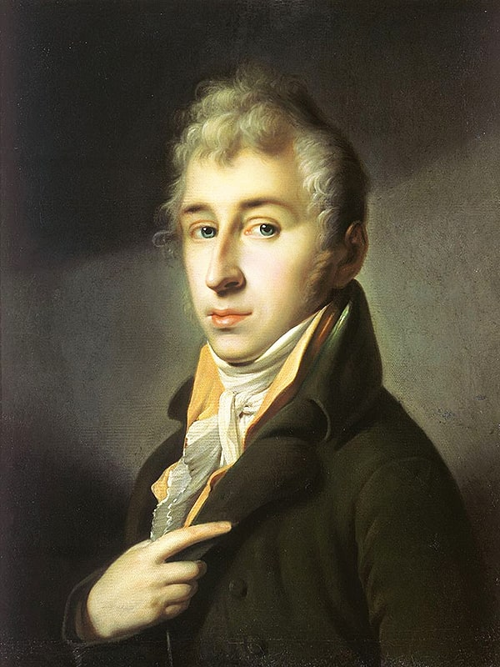
Род Карамзиных происходил из крымских татар. Отец писателя, Михаил Егорович, был обычным симбирским помещиком среднего достатка. Мать, Екатерина Петровна (в девичестве – Пазухина), умерла, когда маленькому Николаю едва стукнуло 2 года. Так что его воспитанием в детстве занимались няньки, гувернёры и сам отец.
Портрет Николая Карамзина
в юности

Slide 4
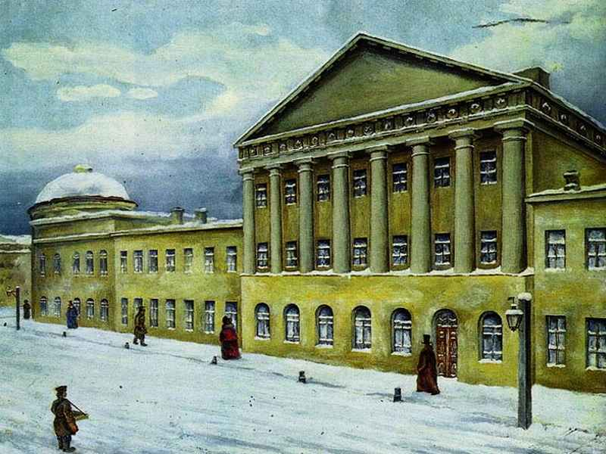
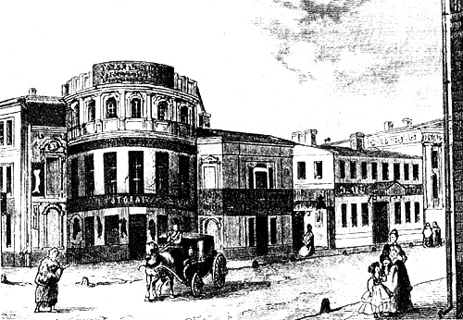
Образование
Записав сына в армейский полк, отец отдал Николая в 1778 году в лучший на тот момент времени пансион Московского университета.

Slide 5
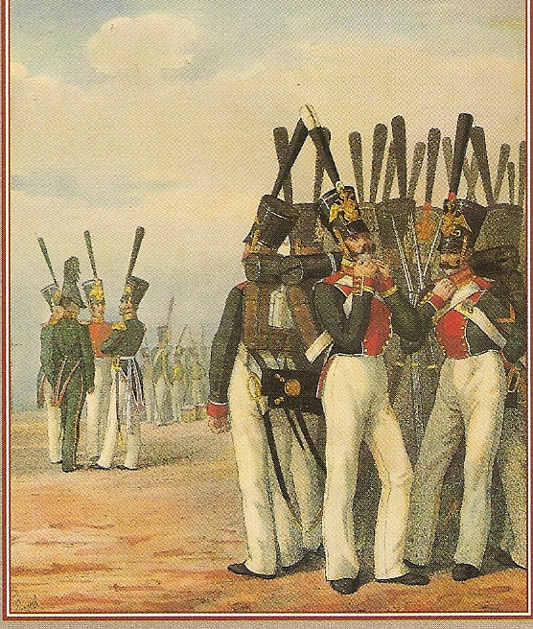
Военная служба
Отец настоял на том, чтобы Карамзин продолжил дело отца и служил в армии. В 1784 году получает свободу – указ об увольнении в отставку. Так и закончилась военная карьера Николая Михайловича Карамзина в чине поручика.

Slide 6
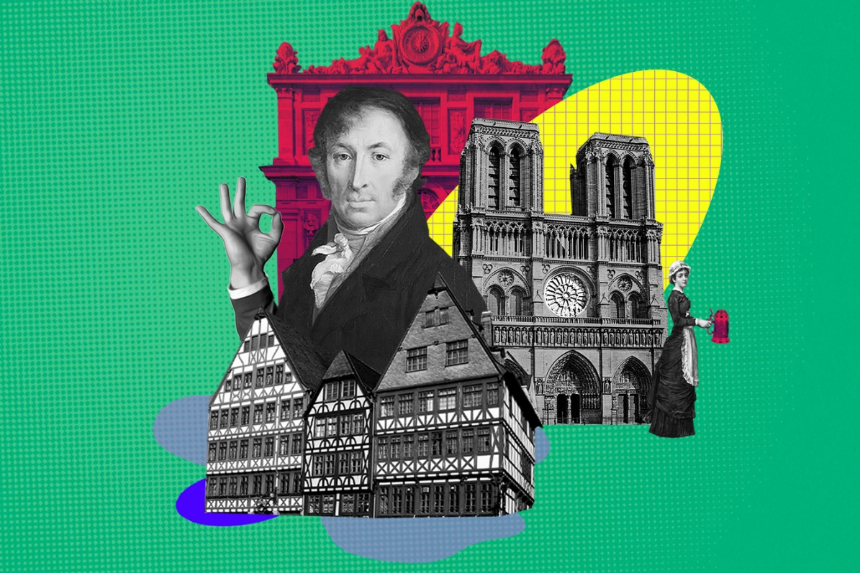
В 1789 году Кармазин отправляется в путешествие по Европе. Он посетил Германию, Францию, Швейцарию и Англию. Главные места, где он дольше других останавливался, были: Берлин, Лейпциг, Женева, Париж и Лондон.

Slide 7
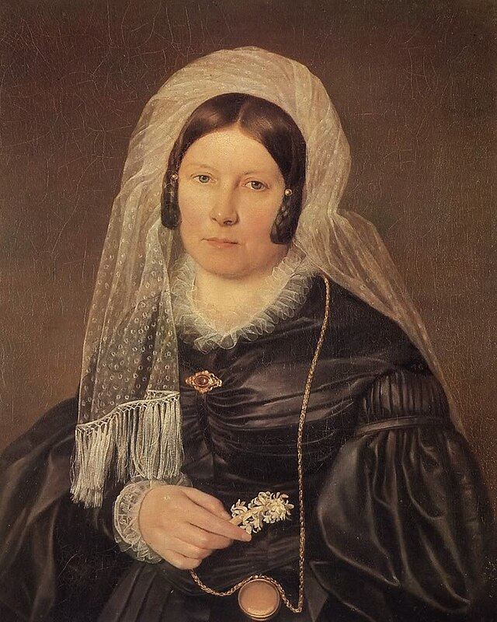
Личная жизнь
В 1801 году Карамзин женился на Елизавете Ивановне Протасовой, которая уже через год умерла в послеродовой горячке, оставив после себя дочь Софьюшку. В 1804 году Николай Михайлович женился повторно, на Екатерине Андреевне Колывановой.
Екатерина Андреевна Колыванова

Slide 8
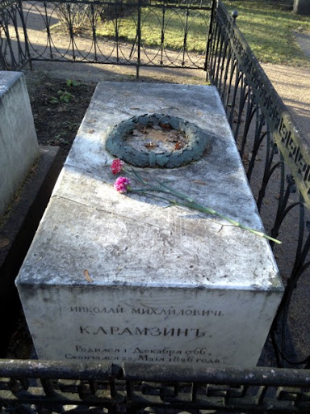
Смерть
Во время декабристского восстания Карамзин целый день провёл на Сенатской площади, простудился и от болезни уже не оправился: скончался в 1826 году в Санкт-Петербурге. Похоронен великий писатель на Тихвинском кладбище Александро-Невской лавры.

Slide 9
Интересные факты из жизни Карамзина
Только Карамзин мог так ёмко и так кратко охарактеризовать общественную жизни России. Во время его путешествия в Европу Карамзина спросили, что происходит на его Родине, и он, не задумываясь, печально ответил: "Воруют".
Многие считают, что главная героиня "Бедной Лизы" названа в честь первой жены Карамзина.

Slide 10
Дочь Карамзина от первого брака, Софья, стала фрейлиной при императорском дворе, была близким другом и Пушкину, и Лермонтову.
От второго брака у Карамзина было 9 детей: 4 девочки, 5 мальчиков.
Пушкин часто бывал в доме у Карамзиных. Пылкий поэт не мог не влюбиться в красавицу-жену Николая Михайловича. 18-летний повеса написал 36-летней Екатерине Андреевне любовное послание, которое она показала мужу. С этого начался разлад в отношениях Пушкина и Карамзина.

